Slide 1
Systemy operacyjne
Który najlepszy dla naszych potrzeb?

Slide 2
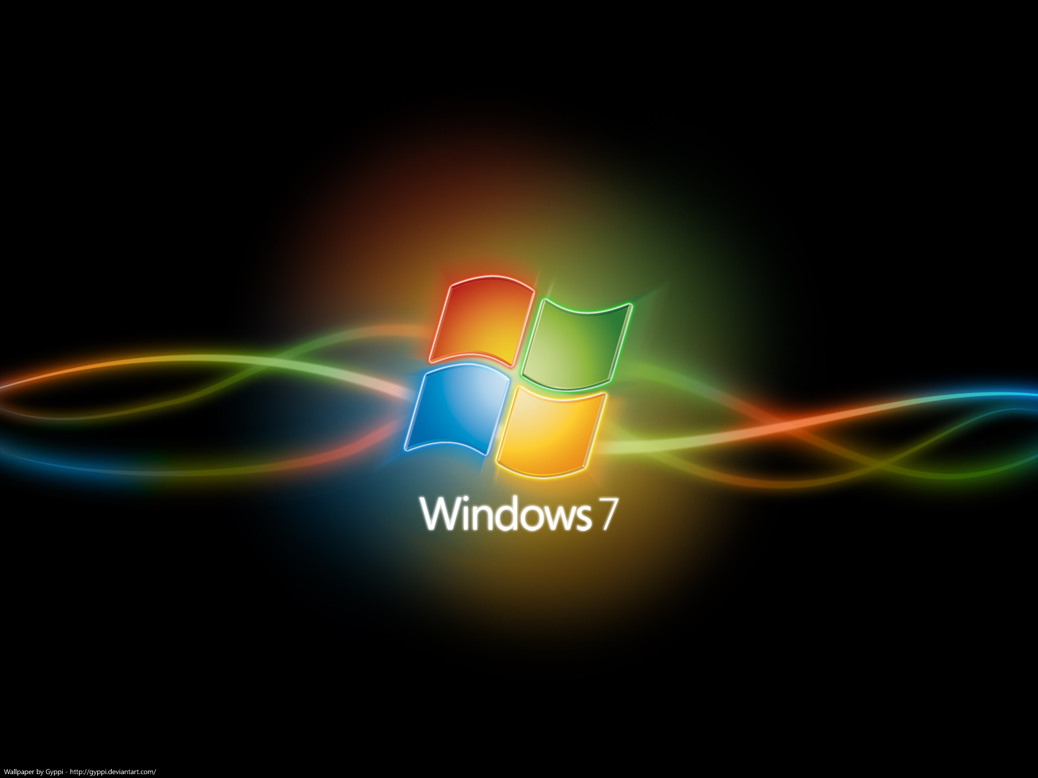
MICROsoft Windows 7?

Slide 3
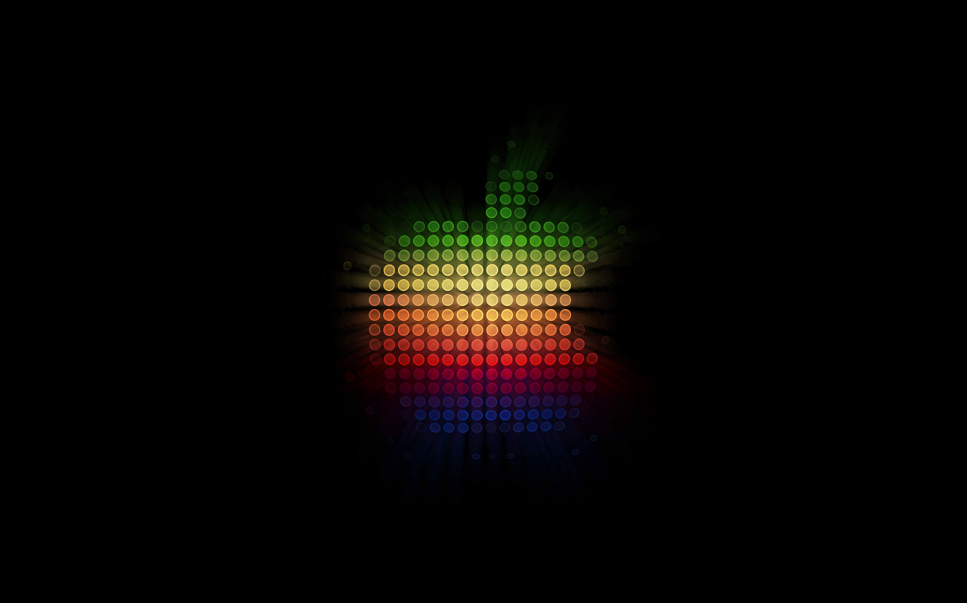
Mac OS X?

Slide 4
Linux?

Slide 5
Co to właściwie jest?
System operacyjny
(ang. skrót OS Operating System) – oprogramowanie zarządzające sprzętem komputerowym, tworzące środowisko do uruchamiania i kontroli zadań użytkownika.
Podstawowe funkcje:
Planowanie oraz przydział czasu procesora poszczególnym zadaniom.
Kontrola i przydział pamięci operacyjnej dla uruchomionych zadań.
Dostarczanie mechanizmów do synchronizacji zadań i komunikacji pomiędzy zadaniami.
Obsługa sprzętu oraz zapewnienie równolegle wykonywanym zadaniom jednolity, wolny od interferencji dostęp do sprzętu.

Slide 6
Co? Jak? Kiedy?
Czyli podstawowe info o systemach!

Slide 7
Microsoft Windows 7
Swoją premierę miał 22 października 2009 roku. Jego poprzednikiem był system Microsoft Vista, który pomimo swojej popularności, został przebity przez 7. Dowodzą tego badania przeprowadzone rok później <2010r.> gdy okazało się, iż ok. 21 % dawnych użytkowników poprzednich wersji systemów Windows, zdążyło już zainstalować Microsoft 7. Zmiany, które nastąpiły przy wprowadzeniu tego systemu to między innymi: nowy ekran startowy, nowy pasek zadań, usprawnienie starych i dodanie mnóstwa nowych programów i możliwości np.: Media Center.
<Powyżej: screen pulpitu>

Slide 8
Mac OS X
Sam widok stworzonego w 2000 roku przez Apple Inc. systemu robi ogromne wrażenie. Wcześniejszą wersją był Mac OS, a dopisane do ówczesnej nazwy „X” oznacza nic innego, niż rzymska liczba 10. Dlatego czytanie tej końcówki jako „10” zarówno jak i „iks” są poprawne i popularne.
Co w tym systemie zaskakuje nas najbardziej? Z pewnością fakt, iż podstawowe programy są proste w użyciu i zarazem wielofunkcyjne. Dodatkowo jego pulpit i wszystkie opcje są jasne i przejrzyste co jest bardzo istotne dla dzisiejszych użytkowników komputerów.
<Powyżej: screen pulpitu>

Slide 9
Linux
Najnowszy system wydany 28 marca br. Szokuje swoim wyglądem. Nie do pomyślenia jest, że pierwsza wersja tego systemu została wydana aż 10 lat temu! <1991r.>
Maskotką i nieoficjalnym logo Linuksa jest uśmiechnięty pingwin Tux.
<Powyżej: screen pulpitu>

Slide 10
Ciekawostki:

Slide 11
Czy wiesz, że…?
Windows 7 może wystartować nawet w mniej niż 15 sec?

Slide 12
Czy wiesz, że…?
Mac OS X w ciągu pierwszych 12 miesięcy obecności na rynku Apple opublikował 17 biuletynów zabezpieczeń oraz załatał łącznie 116 dziur?

Slide 13
Czy wiesz, że…?
Sama nazwa Linux pochodzi ze zbitki słów Linus (będącego imieniem twórcy) i Unix (Linus' Unix)?

Slide 14
Tak więc który?
Trudno określić, który jest najlepszy, każdy ma zarówno + jak i -….
Tak więc podsumujmy:
Windows jest standardowym jedynie śladowo różniącym się od poprzednich wersji system. To sprawia, iż ludzie śmiało sięgają po jego kolejne wersje. Dodatkowo, cały czas zmienia się na lepsze i jest łatwy w obsłudze.
Mac jest idealnym systemem dla wymagających użytkowników, ma mnóstwo opcji, dodatkowo Apple posiada mnóstwo innych sprzętów o bardzo zbliżonym sposobie działania.
Linux jest prostym w miarę nowym systemem, który ma ciągle rosnące rzesze użytkowników. Dodatkowo jest bezpłatny!

Slide 15
Anna Skweres 1b
Dziękuję za uwagę!

